Slide 1

Казахский университет экономики, финансов и международной торговли
Основные показатели Университета
За 2020-2021 учебный год
Ректор
академик МАН ВШ,
д.п.н., профессор математики
С. Абдыманапов
г. Нұр-Сұлтан
2021

Slide 2
1. Учебно-методическая работа в КазУЭФМТ

Slide 3
в КазУЭФМТ
18 образовательных программ бакалавриата,
9 образовательных программ магистратуры,
2 программы докторантуры PhD,
программы MBA, DBA «Международный бизнес».
Обучение на государственном, русском и английском языках.
В 2020-2021 учебном году прием на образовательные программы университета по всем формам и уровням обучения составил 945 человек, (из них на бакалаврских программах – 776 человека, на магистерских – 147 человек, на докторских – 2, MBA, DBA – 20.
Контингент обучающихся на 01.10.2020 г. составил 3212 человек, из них: в бакалавриате - 2914 человек, магистратуре – 246 человек, докторантуре (PhD, DBA), MBA – 52 человека.
Образовательный процесс обеспечивается профессорско-преподавательским составом на 1.10.2019 – 237 человек, из которых 226 (95,7%) – штатные преподаватели.
Доля преподавателей с учеными степенями в целом по вузу составляет 58,8%. (на 1.10.18 – 54,5%)

Slide 4
КазУЭФМТ. Факты. 2017-2020 гг.
17-19 мая 2017 г. – прохождение международной аккредитации образовательных программ через международное аккредитационное агентство FIBAA (Германия) сроком на 5 лет до сентября 2022 г.
24-30 января 2018 г. – успешное прохождение проверки на соблюдение законодательства Республики Казахстан об образовании и квалификационных требований к образовательной деятельности, и перечня документов, подтверждающих соответствие им со стороны ККСОН Министерства образования РК.
27 апреля 2018 г. – прохождение мониторинга по проектам Erasmus+ «EDUQAS» «Внедрение системы обеспечения качества образования посредством сотрудничества Университет-Бизнес-Государство в вузах», «Международная кредитная мобильность».
5 апреля 2019 г. – успешное прохождение институциональной (на 7 лет) и специализированной реаккредитации НААР (на 5-7 лет) до 2024-2026 гг.

Slide 5


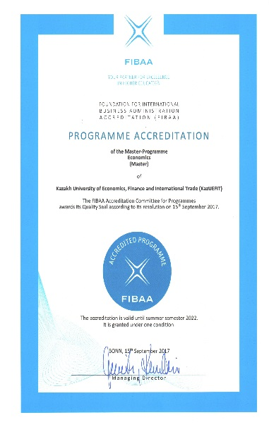




Специальности, аккредитованные европейским агентством по аккредитации и экспертизе качества высшего образования FIBAA (г. Бонн, Германия).
Бакалавриат
Экономика
Менеджмент
Финансы
Программы аккредитованы сроком на 5 лет
Магистратура
Экономика
Менеджмент
Финансы
с 15 сентября 2017 г. по сентябрь 2022 г.

Slide 6
  Академические советы и мониторинг ОП
Для оценки качества образовательных программ в первую очередь осуществляется процедура аудита образовательных программ согласно «Положения по проведению аудита ОП».
Руководство КазУЭФМТ проводит организационные мероприятия по мониторингу ОП
В состав Академических советов ОП вуза входят представители от работодателей, преподаватели по профилю специальности (около 60 представителей различных структур, от национальных холдингов, фондов, министерств, ассоциаций, банков, государственных организаций и предприятий до частных, индивидуальных предпринимателей), заведующие кафедрами, руководители ОП, а также студенты, магистранты.
Результаты мониторинга отражаются в отчетах по аудиту ОП, докладываются на заседаниях кафедры, Совета факультета, Научно-методического совета Университета
Гостевые лекции – актуальная практика

Slide 7
Участие в ранжировании вузов – рейтинг НААР и НПП РК «Атамекен»
1. В институциональном рейтинге вузов по направлениям подготовки специалистов НААР РК: «Бизнес, управление и право»: 2020 г. – 3 место, 2019, 2018 г. – 5 место, 2017 г. – 7 место, 2016 г. - 6 место, 2015 г. – 10 место. «Здравоохранение и социальное обеспечение»: 2020 г. – 6 место, 2019, 2018 г. – 8 место, 2017 г. – 9 место, 2016, 2015 гг. - 10 место. Университет в рейтинге вузов агентства НААР по образовательным программам бакалавриата и магистратуры несколько лет подряд (2015-2020 гг.) входит в ТОП-10. В ранжировании участвовали национальные, государственные и частные вузы (всего 89 вузов в 2020 г.). 1. по направлениям бакалавриата: «Социальные науки, экономика и бизнес»: «Экономика» - 5 место, «Менеджмент» - 5 место, «Учет и аудит» - 9 место, «Финансы» - 6 место, «Маркетинг» - 5 место, ГМУ – 4 место; «Услуги»: «Социальная работа» – 3 место, «Туризм» – 13 место; «Право»: «Таможенное дело» - 2 место; «Технические науки и технологии»: «Информационные системы» - 9 место. 2. по направлениям магистратуры: «Социальные науки, экономика и бизнес»: «Экономика» - 3 место, «Менеджмент» - 2 место, «Учет и аудит» - 7 место; «Государственное и местное управление» - 7 место, «Финансы» - 2 место; «Услуги»: «Социальная работа» – 3; «Технические науки и технологии»: «Информационные системы» - 11 место. 3. В генеральном рейтинге ТОП-20 вузов РК в 2020 г. КазУЭФМТ находится на 13 месте. НПП РК «Атамекен» (впервые с 2018 г.): В рейтинге вузов НПП РК «Атамекен» в 2019 г. КазУЭФМТ по ОП «Таможеннное дело» занимает 4 место, «Туризм» и «Оценка» - 5 место, «Дизайн – 11 место, «Экономика» занимает 30 место (8 место), «Маркетинг» - 14 место (7-е), «Учет и аудит» - 16 место (6-е), «Финансы» - 17 место (20-е), «Менеджмент» – 23 место (40-е), «Информационные системы» - 31 место (27-е), «ВТиПО» - 18 место (12-е) место среди 73 вузов Казахстана. По итогам национального бизнес рейтинга 2015 , 2017, 2019 гг. Университет получил сертификат - знак отличия «Лидер отрасли - 2015», «Лидер года – 2017, 2019». По ранжированию налогов Университет занял в 2017 г. – 1 место - золото среди предприятий по показателю «Сумма налогов».

Slide 8
Рейтинг Независимого казахстанского агентства по обеспечению качества в образовании (НКАОКО, НАОКО)
По итогам Национального рейтинга лучших гуманитарно-экономических вузов Казахстана в 2020 году – 5 место, (2019 г. – 6 место, 2018 – 5-е, 2017 – 6-е, 2016 г. – 10-е, 2015 г. – 11-е место). В 2020 г. Университет входит в ТОП-10 по 10-и ОП бакалавриата и 7-и ОП магистратуры по направлениям «Социальные науки, экономика и бизнес»; «Услуги», «Технические науки и технологии», «Право»: Бакалавриат: «Социальные науки, экономика и бизнес»: «Менеджмент» – 3 место «Государственное и местное управление» - 3 место «Финансы» – 5 место «Маркетинг»– 5 место «Экономика» – 6 место «Учет и аудит» – 7 место «Услуги»: «Социальная работа» – 5 место «Туризм» - 8 место «Право»: «Таможенное дело» – 3 место «Искусство»: «Дизайн» – 5 место 2. Магистратура: «Социальные науки, экономика и бизнес»: «Экономика» – 6 место «Менеджмент» – 5 место «Учет и аудит» – 5 место «Финансы» – 5 место «Государственное и местное управление» – 5 место «Услуги»: «Социальная работа» – 4 место «Технические науки и технологии»: «Информационные системы» – 7 место

Slide 9




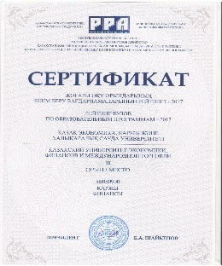










Казхастан-2050 - Национальный рейтинг по инновациям и академическому превосходству (Генеральный рейтинг вузов - по версии Республиканского рейтингового агентства НАН ВШ Казахстана)
4 место – в Генеральном рейтинге 2019 года,
(в 2020 году – не принимали участие из-за пандемии)
Бакалавриат
Магистратура
Экономика – 2 место
Менеджмент – 2 место
Учет и аудит – 2 место
Финансы – 3 место
Государственное и местное управление – 3 место
Информационные системы – 2 место
Таможенное дело – 2 место
Социальная работа – 2 место
Туризм – 2 место
Экономика – 3 место
Учет и аудит – 2 место
Финансы – 2 место
Менеджмент – 2 место
Государственное и местное управление – 2 место
Социальная работа – 2 место
Информационные системы – 2 место

Slide 10
  Академические советы и мониторинг ОП
Для оценки качества образовательных программ в первую очередь осуществляется процедура аудита образовательных программ согласно «Положения по проведению аудита ОП».
Руководство КазУЭФМТ проводит организационные мероприятия по мониторингу ОП
В состав Академических советов ОП вуза входят представители от работодателей, преподаватели по профилю специальности (около 60 представителей различных структур, от национальных холдингов, фондов, министерств, ассоциаций, банков, государственных организаций и предприятий до частных, индивидуальных предпринимателей), заведующие кафедрами, руководители ОП, а также студенты, магистранты.
Результаты мониторинга отражаются в отчетах по аудиту ОП, докладываются на заседаниях кафедры, Совета факультета, Научно-методического совета Университета
Гостевые лекции – актуальная практика

Slide 11
РЕЕСТР ОП.
Степень достижимости формируемых результатов обучения в разрезе ОП кафедр, бакалавритат, %:
№ | Наименование ОП | Бакалавриат, % 2019/2020 уч.г.
1 | Маркетинг | 100
2 | Web - дизайн | 94,96 / 87,63
3 | Оценка | 93,82
4 | Дизайн | 88 / 78,28
5 | Дизайн интерьера | 86,28 / 94,44
6 | Финансы | 86
7 | Статистика | 83
8 | Туризм | 82
9 | Социальная работа | 75
10 | Педагогика и психология | 73
11 | Учет и аудит | 68
12 | Таможенное дело | 65,32
13 | Информационные технологии и защита данных | 65
14 | Государственное и местное управление | 63
15 | Информационные системы | 62,74
16 | Менеджмент | 60,93
17 | Экономика | 58,91
18 | Мировая экономика | 50
В среднем по кафедрам:
Дизайн – 89,75
МТиП – 88,65
Финансы – 80,06
УиА – 76,65
СриТ – 73,63
ИСиТ – 72,66
Менеджмент – 72,54
Экономика – 65,97

Slide 12
Магистратура, докторантура
№ | Наименование ОП | Магистратура и докторантура, % 2019-2020 уч. год
1 | Маркетинг НПН | 100
2 | Учет и аудит НПН | 95,83
3 | Экономика ПН | 94,79
4 | Менеджмент ПН | 92,78
5 | Маркетинг ПН | 89,29
6 | Финансы ПН | 87,04
7 | Государственное и местное управление ПН | 86,49
8 | Информационные системы ПН | 81,94
9 | Информационные системы НПН | 80,95
10 | Социальная работа НПН | 79
11 | Менеджмент НПН | 78
12 | Экономика НПН | 73
13 | Менеджмент НПН (докторантура) | 69,6 / 83,79
14 | Финансы НПН | 67,13
15 | Учет и аудит ПН | 65,63
16 | Статистика ПН | 65,63
17 | Статистика НПН | 64,63
18 | Социальная работа ПН | 59,17
19 | Государственное и местное управление НПН | 57
20 | Экономика НПН (докторантура) | 53,15 / 91,67%

Slide 13
Динамика контингента обучающихся в разрезе программ за период с 2015 по 2019 гг. (по сост. на 1 октября )
Уровень, форма обучения | 2015-2016 | 2016-2017 | 2017- 2018 | 2018-2019 | 2019-2020
Бакалавриат | 3359 | 3441 | 3291 | 3017 | 2914
Очная | 2756 | 2769 | 2532 | 2286 | 2155
Заочная, ДОТ | 603 | 672 | 759 | 731 | 759
Вечерняя | - | - | - | - | -
Магистратура | 553 | 646 | 533 | 322 | 246
Докторантура, Phd |  |  | 4 | 11 | 12
Слушатели МВА, DBA | 18 | 34 | 106 | 61 | 40
Всего по вузу | 3930 | 4121 | 3934 | 3411 | 3212

Slide 14
Динамика обучающихся по государственным образовательным грантам
 | Обучающиеся по гос. образовательным грантам в общем контингенте | Удельный вес в общем контингенте, % | Прием по гос. образовательным грантам | Удельный вес принятых по госгрантам от общего числа принятых, %
2019-2020 | 148 | 4,7 | 72 | 7,2
2018-2019 | 119 | 3,5 | 62 | 5,0
2017-2018 | 45 | 1,3 | 38 | 2,6

Slide 15
Динамика приема обучающихся по формам и уровням подготовки с 2015 по 2019 гг.
Уровень, форма обучения | 2015-2016 | 2016-2017 | 2017- 2018 | 2018-2019 | 2019-2020
Бакалавриат, всего | 855 | 1071 | 997 | 956 | 831
Очная | 671 | 866 | 755 | 636 | 522
Заочная , ДОТ | 166 | 205 | 242 | 320 | 309
Магистратура, всего | 409 | 528 | 407 | 256 | 152
Научно-педагогическое направление | 103 | 105 | 97 | 94 | 95
Профильное направление | 306 | 423 | 310 | 162 | 57
Докторантура, PhD |  |  | 4 | 7 | 2
Прием на МВА, DBA | 18 | 34 | 68 | 22 | 20
Всего по вузу | 1282 | 1633 | 1476 | 1241 | 1005

Slide 16
Динамика выпуска бакалавров и магистров с 2018 по 2020 гг.
Форма обучения | 2018 | 2019 | 2020
Бакалавриат, | 916 | 892 | 755
в том числе:
очная | 607 | 571 | 677
Заочная, ДОТ | 309 | 321 | 78
вечерняя | 0 | 0 | 0
Магистратура + Ph.D | 387 | 194 | 125 +4
Итого по ВУЗу | 1303 | 1086 | 884

Slide 17
Трудоустройство выпускников, %
 | 2017 год выпуска | 2018 год выпуска | 2019 год выпуска
Факультет бизнеса | 94,3 | 94,9 | 83,9
Экономика | 98,1 | 94,2 | 87,5
Мировая экономика | 100,0 | 94,1 | 90,9
Финансы | 80,0 | 90,5 | 82,4
Учет и Аудит | 96,1 | 100,0 | 88,5
Оценка | 100,0 | 94,6 | 100,0
Статистика | 100,0 | 100 | нет выпуска
ГМУ | 91,5 | 88,2 | 76,0
Менеджмент | 89,7 | 97,9 | 79,6
Факультет прикладных наук | 88,1 | 94,7 | 81,3
Информационные системы | 81,7 | 93,9 | 83,8
ВТиПО | 92,1 | 95,3 | 89,3
Дизайн | 92,9 | 90,3 | 80,0
Социальная работа | 93,8 | 100,0 | 76,3
Туризм | 100,0 | 96,3 | 68,4
СКС | 93,3 | 100,0 | 100,0
Маркетинг | 94,1 | 95,5 | 85,7
Таможенное дело | 72,3 | 91,1 | 71,8
По университету | 98,1 | 94,8 | 82,7

Slide 18
2. Научно-исследовательская работа в КазУЭФМТ

Slide 19
Научные темы ППС в разрезе кафедр
№ | Название НИР | Кафедра | Руководитель
1 | Стратегия развития и управления функционированием интегрированной транспортно-логистической системы Казахстана (№ 0118РК00874, исх.16-18/329 от 13.04.2018 г., договор №239 от 26.03.2018 г. Сроки: 2018-2020 г.г.). | Экономика | Раимбеков Ж.С., д.э.н., профессор
2 | WELCOME «Открываясь навстречу международным университетским сообществам» 2016-2019 г.г. |  | Абдыманапов С.А.- д.п.н., профессор, Капенова А.З. – к.э.н.. доцент, координатор проекта в КазУЭФМТ
3 | “EDUQAS «Внедрение Системы Обеспечения Качества Образования посредством сотрудничества Университет-Бизнес-Государство в вузах» 2018-2020 гг. |  | Абдыманапов С.А.- д.п.н., профессор, Капенова А.З. –к.э.н.. доцент, координатор проекта в КазУЭФМТ
4 | Проект Международная кредитная мобильность программы Erasmus + (Сроки: 2017-2019 г.г.). |  | Абдыманапов С.А.- д.п.н., профессор, Капенова А.З. –к.э.н.. доцент, координатор проекта в КазУЭФМТ
5 | Социально-экономическое развитие экономики Республики Казахстан в условиях глобализации (прот. 9 от 04.02.2016 г.). | Экономика | Галиева А.Х., д.э.н., доцент
6 | Управление инновациями в сфере образования (прот. 9 от 04.02.2016 г.). | Менеджмент | Турекулова Д.М., д.э.н., профессор
7 | Пути совершенствования таможенного контроля в условиях ЕвразЭС (прот. 9 от 04.02.2016 г.). | Международная торговля и право | Капышева С.К., к.э.н., доцент

Slide 20
Научные темы ППС в разрезе кафедр
№ | Название НИР | Кафедра | Руководитель
8 | Развитие финансово-кредитной системы Республики Казахстан в условиях новой экономической политики (прот. № 9 от 04.02.2016 г. /прот. № 18 от 21.05.2019 г. ) | Финансы | Алина Г.Б., к.э.н., доцент
9 | Совершенствование учета, аудита и анализа в условиях инновационно-интеграционного развития экономики (прот. № 9 от 04.02.2016 г.). | Учёт и аудит | Алиев М.К. д.э.н., доцент
10 | Основные социокультурные аспекты развития туристкой отрасли и социальной работы в рамках реализации государственной программы «Рухани жаңғыру» (прот. № 2 от 22.09.2019 г.). | Социальная работа и туризм | Абдугалина С.Е., к.п.н., доцент
11 | «Актуальные проблемы модернизации общественного сознания как важнейший фактор практической реализации стратегии «Рухани жаңғыру» на 2018-2020 годы» (прот. № 12 от 31.01.2019 г.). | Общеобразовательных дисциплин | Туякова А.Е., к.и.н., доцент
12 | Математические методы и новые технологии в науке и образовании (прот. 9 от 04.02.2016 г.). | Информационные системы и технологии | Абдыманапов С.А., д.п.н, профессор, Серимбетов Б.А., к.т.н., доцент
13 | Создание конкурентоспособных изделий дизайна и средовых комплексов (прот. 8 от 28.12.2017 г.) | Дизайн | Базарбаева С.М., д.т.н., профессор
14 | «Когнитивные технологии как основа обучения языкам» на 2020-2025 гг. (прот.8 от 23.01.2020 г.). | Казахского и иностранных языков | Байдрахманов Д.Х., к.ф.н., доцент

Slide 21
Количество проведенных научных мероприятий за 2017-2020 гг.
Отчетные периоды | Научные конференции и семинары | Круглые столы | Всего
2017-2018 | 14 | 11 | 25
2018-2019 | 16 | 15 | 31
2019-2020 | 15 | 10 | 25

Slide 22
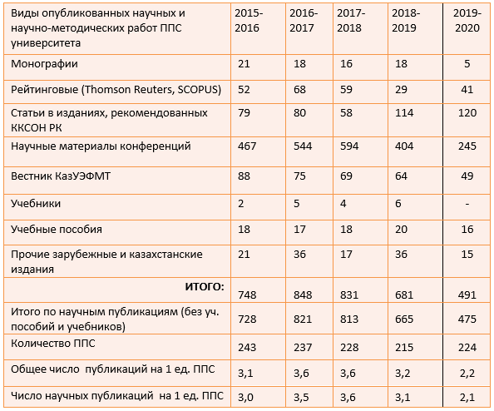
Динамика публикаций штатного ППС в период с 2015 по 2020 гг. по состоянию на 30 июня

Slide 23
Индекс Хирша (h-index)
На конец 2019-2020 уч. года 44 преподавателя имели признание на международном уровне, опубликовав свои труды в рейтинговых изданиях, что проявилось в индивидуальных рейтингах, выраженных индексом Хирша (h-index).
Особо отличились преподаватели кафедр: «Менеджмент» – 11 чел., «Экономика» и «ИСиТ» - по 8, «Финансы» - 7, «СРиТ» - 6 и «МТиП» - 4.
1) «Менеджмент» – (Оразбаева Н.Х., Турекулова Д.М., Каменова М.Ж., Лесбаева Г.Т., Жуманова Б.К., Мухамбетова Л.К., Байбашева Г.К., Бейсенгалиев Б.Т., Сатканова Р.Г., Уажанов М.У., Турекулова А.Н.);
2) «Экономика» - (Токсанова А.Н., Укубасова Г.С., Раимбеков Ж.С., Галиева А.Х., Мухамеджанова А.А., Рахимбекова А.Е., Кожабаева С.А., Каримбаева Г.Ж.);
3) «ИСиТ» – (Абдыманапов С.А., Байзаков С.Б., Муратбеков М.М., Барлыбаев А.Б., Шуйтенов Г.Ж., Серимбетов Б.А., Касенова Л.Г., Турусбекова У.К.);
4) «Финансы» - (Алина Г.Б., Аймурзина Б.Т., Есенгельдин Б.С., Мусина А.А., Лукпанова Ж.О., Берстембаева Р.К., Джумабекова А.Т.);
5) «Социальная работа» - (Абдугалина С.Е., Бурганова Р.И., Шайхеслямова К.О., Алиева А.Я., Кабиев Е.С., Самарханов К.Б.);
6) «МТ и право» - (Дарибаева А.К., Бикенова А.С., Турсумбаева М.Ж., Капышева С.К.).

Slide 24
Учебно-научные лаборатории кафедр университета
№ | Наименование | Стоимость, тыс. тг | Прикрепленные дисциплины | Кафедра
1 | Лаборатория Комитета государственных доходов Министерства финансов РК (ауд. 305) | 1210,0 | 1.Налоги и налогообложение; 2. Налоговый менеджмент; 3. Налоговый контроль | Финансы
2 | Лаборатория по физике, схемотехнике и сетевым технологиям (ауд. 327) | 3212,0 | 1. Физика 2.Теория электрических цепей 3. Схемотехника | Информационные системы и технологии
3 | Лаборатория архитектуры компьютерных систем и сетей (ауд. 307) | 1460,0 | 1.Архитектура вычислительных цепей 2. Компьютерные сети | Информационные системы и технологии
4 | Учебно-исследовательская лаборатория «Государственно-частное партнерство в сфере высшего профессионального образования» (415 ауд.) | 810,0 | 1. Управление проектами ГЧП 2. ГЧП в социальной сфере 3. Правовые основы ГЧП 4.Проектное финансирование на основе ГЧП | Экономика
5 | Лаборатория моделирования и технических средств дизайна (ауд. 119) | 125,75 | Композиция Цветоведение | Дизайн

Slide 25
Учебно-научные лаборатории кафедр университета
№ | Наименование | Стоимость, тыс. тг | Прикрепленные дисциплины | Кафедра
6 | Лаборатория «Проблем управления информационными системами» (325 ауд.) | 1540,0 | Визуальное программирование Имитационное моделирование Теория шифрования | Информационные системы и технологии
7 | Лаборатория «1С: Предприятие» (ауд. 302) | 1795,0 | 1. 1С-Бухгалтерия 2.Информационные технологии в бухучете | Учет и аудит
8 | Лаборатория учебной бухгалтерии им. профессора Н.В. Радостовца (ауд. 316) | 1045,8 | 1. 1С-Бухгалтерия 2. Информационные технологии в бухучете | Учет и аудит
9 | НИ Лаборатория «Теории и методологии социальной работы» (ауд. 124) | 165,0 | 1.Методы и технологии социальной работы 2. Общая и социальная педаггика 3. Научные исследования магистрантов | Социальная работа и туризм
10 | Лаборатория «Криминалистики и дознания» (ауд.432) | 360,0 | Криминалистика и дознание Судебные процессы Уголовное судопроизводство | Международная торговля и право

Slide 26
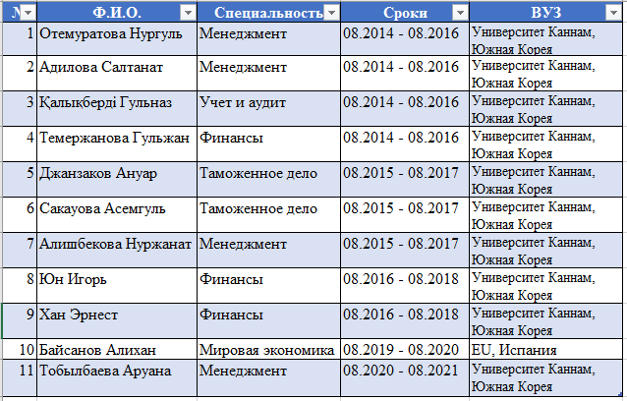
Программы двойного диплома и академ.мобильность
№ |  | 2015-2016 | 2016 - 2017 | 2017-2018 | 2018 - 2019 | 2019 - 2020 | Итого
1 | Программы двойного диплома |  | 3 | 2 |  | 1 | 6
2 | Входящая | 1 | 2 | 0 | 2 | - | 5
3 | Исходящая, обучающиеся | 11 | 5 | 25 | 25 | 12 | 86
4 | Исходящая, ППС |  |  |  | 2 | - | 2

Slide 27
WELCOME Centre. Иностранные студенты
WELCOME Centre открыт в мае 2018 года для адаптации иностранных студентов.
На данный момент количество иностранных студентов составляет 56 человек.
2016-2017 год – 49 студентов;
2017-2018 год – 56 студентов;
2018-2019 год – 52 студента;
2019-2020 год – 56 студентов.
Разработана Программа адаптации иностранных обучающихся, включающая в себя ознакомительные встречи, различные культурные и консультативные мероприятия.
Центр оказывает помощь в регистрации студентов, получении и продлении учебных виз.

Slide 28
3. Воспитательная работа

Slide 29




Работа со студентами организована:
Деканатом по работе со студентами. Бизнес – инкубатором.
Студенческим советом. Комитетом по делам молодежи.
Студенты вовлечены в Советы, комитеты и комиссии
Ученый совет
Советы факультетов
Координационный
совет
Комитет по делам молодежи
Академические советы
Комитет по финансам
Научно-методический совет
Комиссия по антикоррупционной деятельности
IT комитет
Комитет по науке
Комиссия по образовательным льготам
Комиссия по контролю
качества
Приемная комиссия
Дисциплинарная комиссия
Конкурсная комиссия
…
…

Slide 30
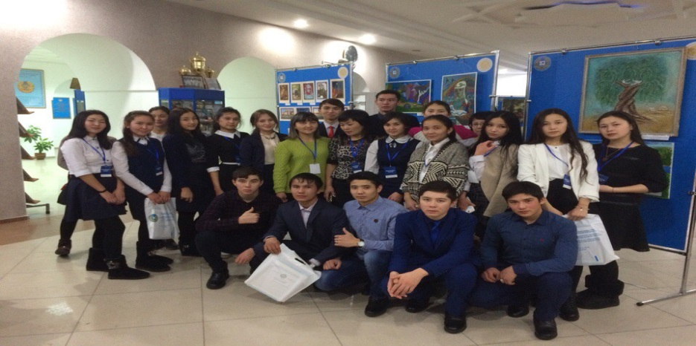
КДМ. Студенческий совет
Студенческий Совет – реализация проектов студентов и защита интересов обучающихся
Основные цели:
Всесторонне развить самоуправление студентов в университете;
Привить культуру академической честности среди студентов;
Увеличить гражданскую роль и ответственность студентов, живущих в общежитии;
Развить интеллектуальные возможности и патриотический дух у студентов.
Полномочия Студенческого совета:
Представление и защита прав и интересов студента
Разработка предложений по повышению качества образовательного процесса
Содействие в решении социально-бытовых, образовательных и других вопросов затрагивающих интересы студентов
Содействие реализации инициатив студентов
Участие в работе комиссий и ученого совета Университета КазЭУФМиТ
Предоставление обратной связи от обучающихся для повышения эффективности и качества предоставляемых услуг
КДМ осуществляет свою деятельность по следующим направлениям:
организация мероприятий по реализации Государственной молодёжной политики РК, обеспечение соблюдения прав и социальной защиты студенческой молодежи;
координация деятельности общественных организаций университета, органов самоуправления и клубов по интересам;
организация мероприятий по профилактике религиозного экстремизма, правонарушений среди студенческой молодёжи и борьбы с коррупционными проявлениями;
организация мероприятий по общественно-политическому, нравственному, этнокультурному воспитанию и пропаганде здорового образа жизни;
организация мероприятий оздоровительно-воспитательного характера, с целью профилактики табакокурения и сокращения числа курящих среди студентов, борьбы с наркоманией;
кооперирование с кафедрой языков, организация совместных мероприятий на государственном языке;
организация мероприятий нацеленных на привитие элементов культуры и творческого мировоззрения, уважительного отношения к старшим, нравственно-психологического воздействия.

Slide 31
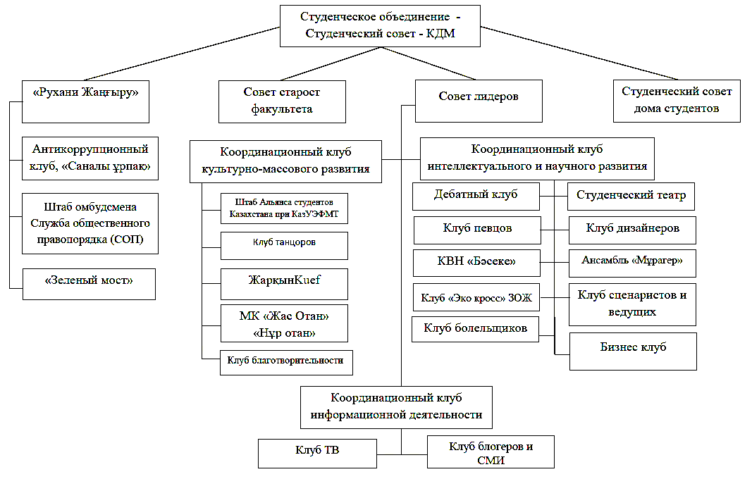
Студенческое самоуправление КазУЭФМТ

Slide 32
Социальная поддержка студентов.
Средства, выделенные на образовательные льготы за 2017-2019 гг., тенге
2017 г. | 2018 г. | 2019 г
2 258 000 | 3 435 000 | 7 513 200
Средства в виде материальной помощи и премии за активное участие в жизни университета:
456 000 | 231 000 | 453 400

Slide 33
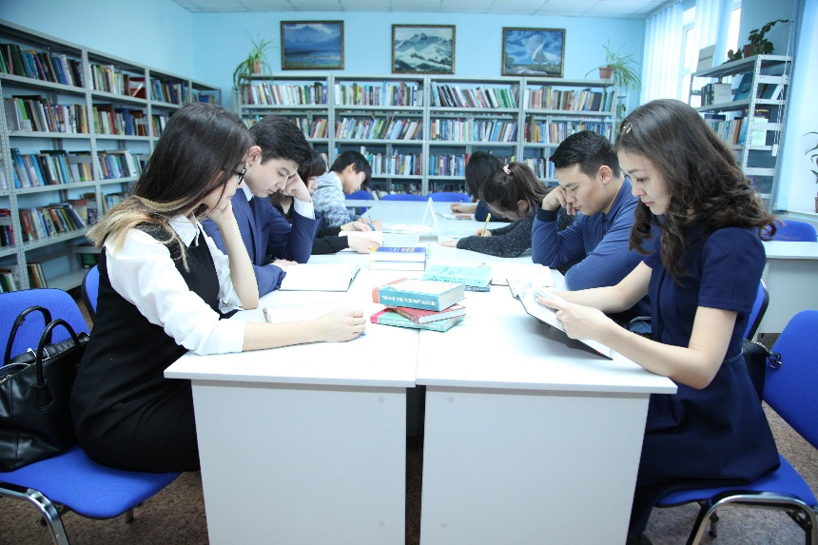
НАУЧНАЯ БИБЛИОТЕКА – абонемент и 6 читальных залов
100% - обеспеченность дисциплин учебного плана
Через электронную библиотеку университета имеется полный доступ к передовым электронным библиотекам мира (IPRbooks, Thomson Reuters, Springer (Германия), «Scopus», ЭБС Издательства «ЛАНЬ» и др.).
Договор с Ассоциацией вузов РК, которая обеспечивает бесперебойное предоставление доступа к единой научно-образовательной компьютерной сети с доступом в Интернет Имеется доступ к электронным ресурсам:
Национальной библиотеки РК, к веб–порталу «Әдебиет порталы», уникальному Интернет-ресурсу произведений казахстанских и зарубежных авторов, доступных на казахском, русском, английском языках.
Wi-Fi сеть полностью покрывает учебный корпус университета, при этом количество точек доступа по учебному корпусу составляет 27 единиц (модели D-Link DWL-2600) на 2020 г., в общежитии - 13 .

Slide 34
Объем книжного фонда университета за период с 2015 по 2020 гг.
Учебный год | Общий фонд | Учебная литература | Научная литература | На электронных носителях
2015-2016 учебный год | 391463 | 314 956 | 76 507 | 14 535
В том числе на казахском языке | 202 522 | 160680 | 40 842 | 4 525
2016-2017 учебный год | 395 640 | 317 626 | 78 014 | 16 200
В том числе на казахском языке | 204 400 | 162 505 | 41 895 | 4 850
2017-2018 учебный год | 396 470 | 318 246 | 78224 | 16320
В том числе на казахском языке | 204 980 | 162984 | 41996 | 5 030
2018-2019 учебный год | 397726 | 319246 | 78480 | 16920
В том числе на казахском языке | 206980 | 164728 | 42252 | 6027
2019-2020 учебный год | 399216 | 279508 | 105492 | 17270
В том числе на казахском языке | 207570 | 165628 | 41968 | 6038

Slide 35
Цифровизация образования
Разработан уникальный проект
E-University.
Ведется постепенное внедрение практически всех основных подсистем:
Взаимодействие пользователей,
Е-библиотека,
Маркетинговые исследования,
Приемная комиссия,
Управление персоналом,
Академическая поддержка обучающихся (ЦООС),
Учебный процесс (УПиМУП, офис-регистратора, деканатов, кафедр) и другие.
ЦЦОТ – центр цифровых образовательных технологий – создание цифровых образовательных ресурсов и организация массовых онлайн-курсов (МООК)
Функционирует ЦООС, оснащенный «электронной очередью», организованы места для самообслуживания, позволяющие обучающимся получить в онлайн-режиме различные услуги (до 11 видов заявлений, до 22 видов справок):
заказ справки с места учебы, работы,
дубликат студенческого билета, зачетной книжки;
подача заявления на получение справки о наличии либо отсутствии стипендии,
копии документов, имеющихся в личном деле,
приложения к диплому,
изготовление смарт-карт и прочее.
Виртуальный прием документов абитуриентов
Запущен компьютерный класс Эразмус+ (220 каб)

Slide 36
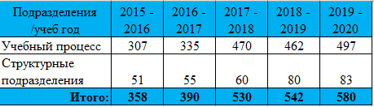
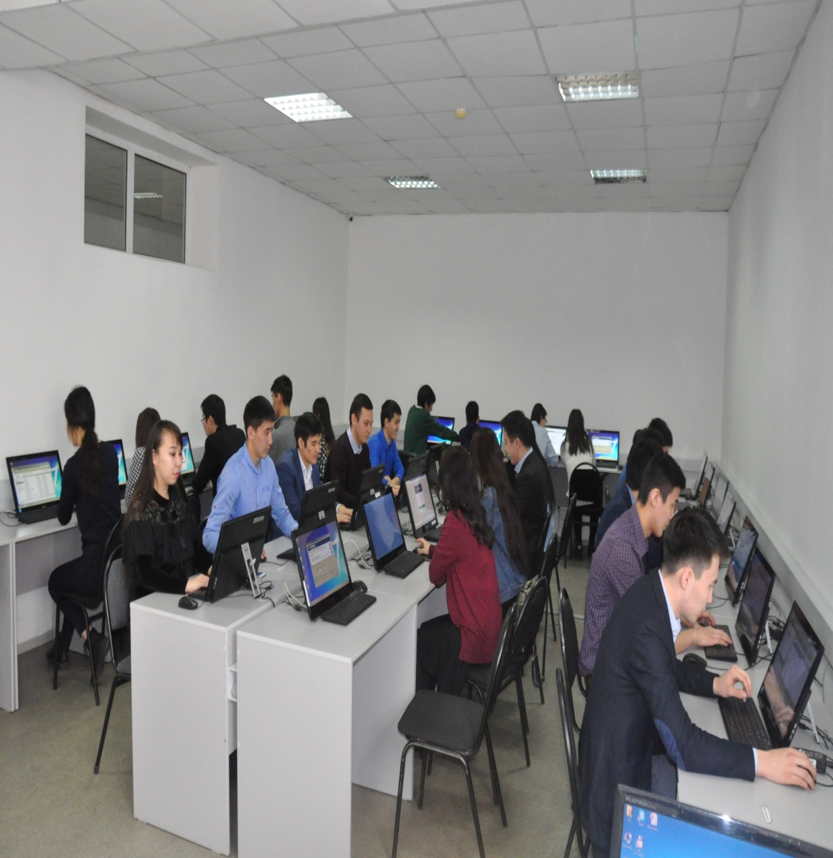
Компьютерный парк
Через электронную библиотеку университета имеется полный доступ к передовым электронным библиотекам мира (IPRbooks, Web of Science Core Collection, Springer (Scopus), ЭБС Издательства «ЛАНЬ» и др.).КазУЭФМТ заключил договор с Ассоциацией вузов Республики Казахстан, которая обеспечивает бесперебойное предоставление доступа к единой научно-образовательной компьютерной сети с доступом в Интернет (БАЗЫ ДАННЫХ: ttps://www.kuef.kz/ru/about/library/base/)
Wi-Fi сеть полностью покрывает учебный корпус университета, при этом количество точек доступа на 2020 год по учебному корпусу составляет 27 единиц и в общежитии – 13 единиц (модели D-Link DWL-2600).

Slide 37
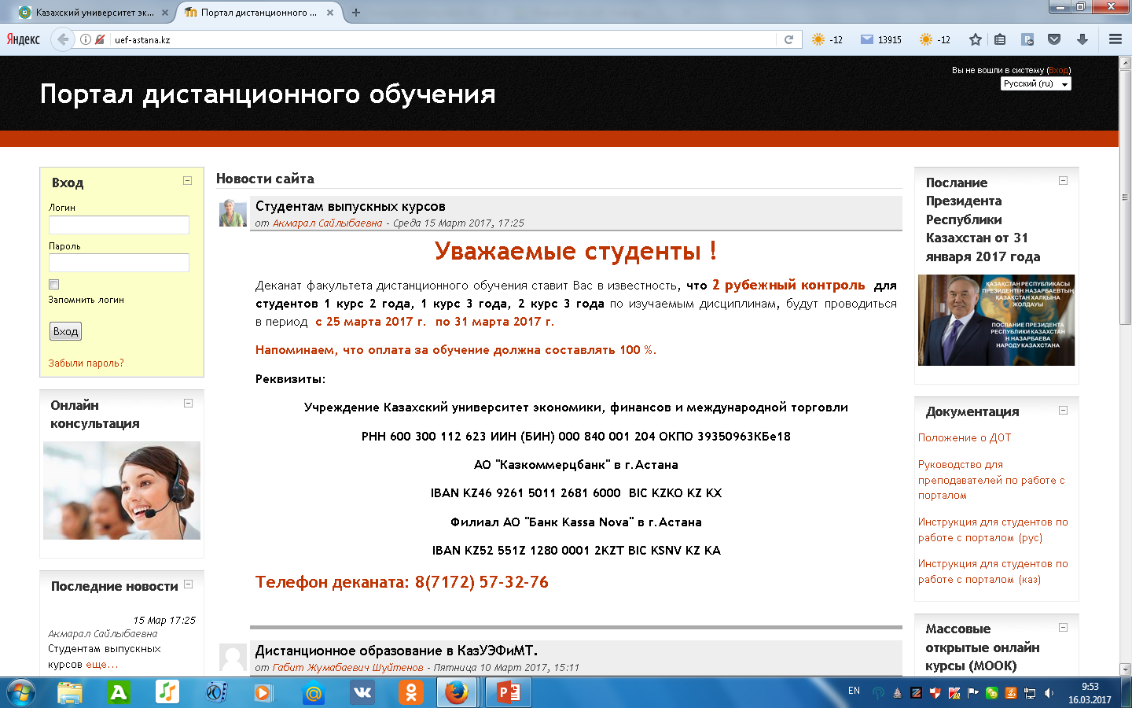
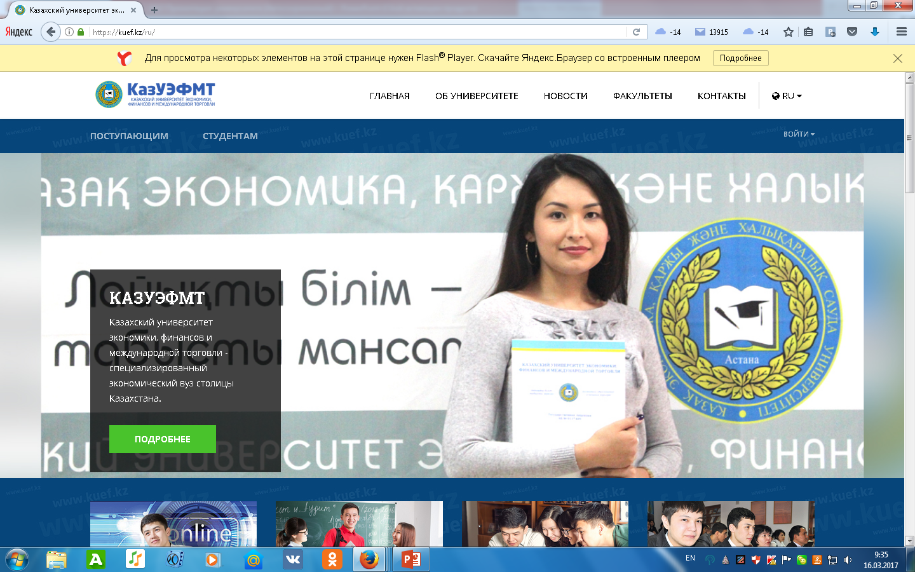
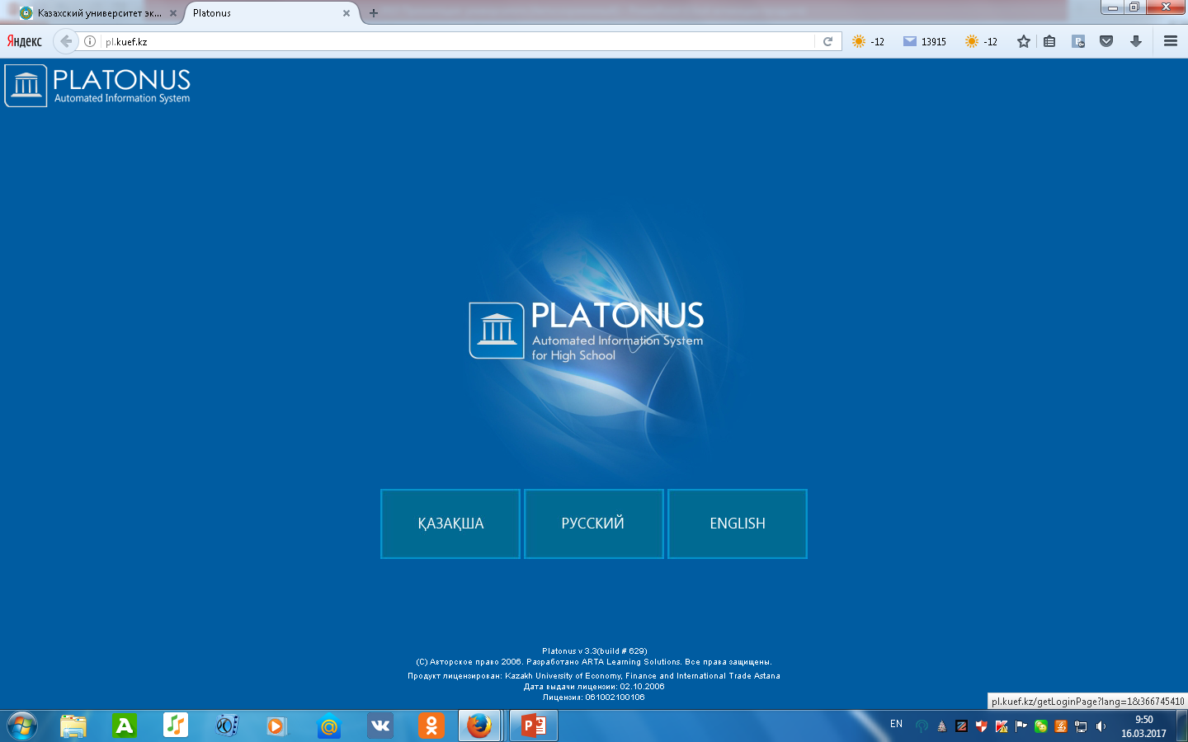
В УНИВЕРСИТЕТЕ ВНЕДРЕНЫ ПЕРЕДОВЫЕ ИНФОРМАЦИОННО-КОММУНИКАЦИОННЫЕ ТЕХНОЛОГИИ
Современная информационно-образовательная среда, включающая в себя 7 веб ориентированных информационных систем автоматизации учебного процесса E-university
Реализовано дистанционное обучение
посредством Интернет-портала KAZUEFMT-MODLE
Функционирует официальный сайт университета www.kuef.kz
Автоматизированы бизнес-процессы ВУЗа
и внедрена корпоративная информационная
система KAZUEFMT-PLATONUS

Slide 38
Участие в рейтинге Webometrics
Позиция КазУЭФМТ в мировом рейтинге Webometrics – среди казахстанских университетов в 2020 году – 71 место (из 128 ВУЗов).
Это показатель «представленности» вуза в Интернет-пространстве.
С 2017 года Центр информационных технологий вуза выполняет задачу по улучшению показателей корпоративного сайта www.kuef в рейтинге «Webometrics Ranking of World Universities» (Webometrics-Вебометрикс).
Рейтинг Webometrics имеет влияние на Рейтинг лучших университетов мира QS-рейтинг университетов мира» (QS World University Rankings)

Slide 39
Спасибо за внимание!

